Slide 1
Беларускія мастакі

Slide 2
народныя мастакі Беларусі:
Іван Хруцкі,
Міхаіл Савіцкі,
Леў Гумілеўскі,
Іван Ахрэмчык,
Андрэй Бембель,
Леанід Шчамялёў
Аляксандр Ісачоў,
Павел Масленікаў,
Вітольд Бялыніцкі-Біруля і інш.

Slide 3
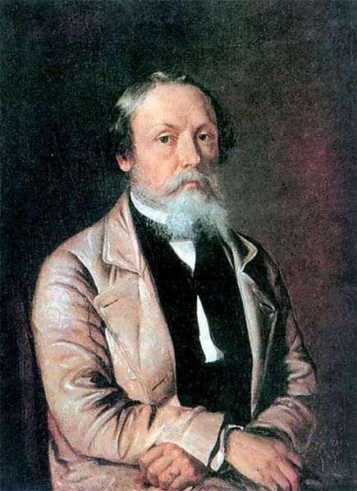
Іван Хруцкі
(1810-1885)
Заняткі: нацюрморт, партрэт
Плынь: рэалізм
Узнагароды: Вялікі срэбны медаль Імператарскай Акадэміі мастацтваў у Пецярбургу, Малы залаты медаль Імператарскай Акадэміі мастацтваў у Пецярбургу

Slide 4
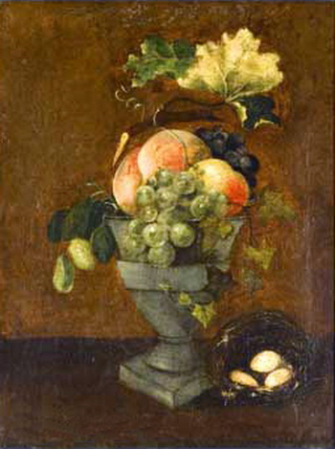
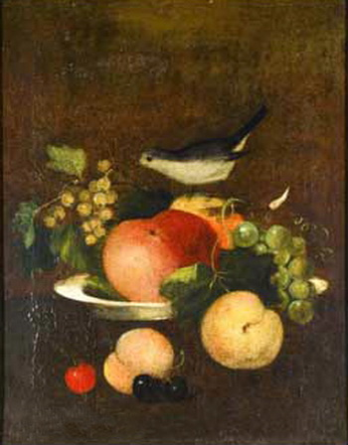
1832
Нацюрморт з вазай
Нацюрморт з птушкай

Slide 5
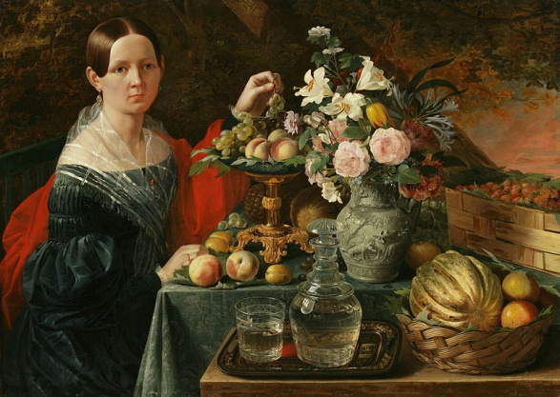
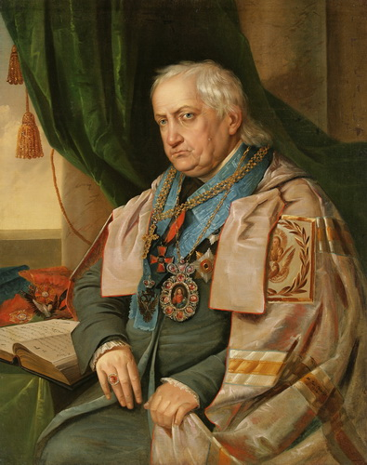
1838
Партрэт невядомай з кветкамі і фруктамі
Язафат Булгак

Slide 6
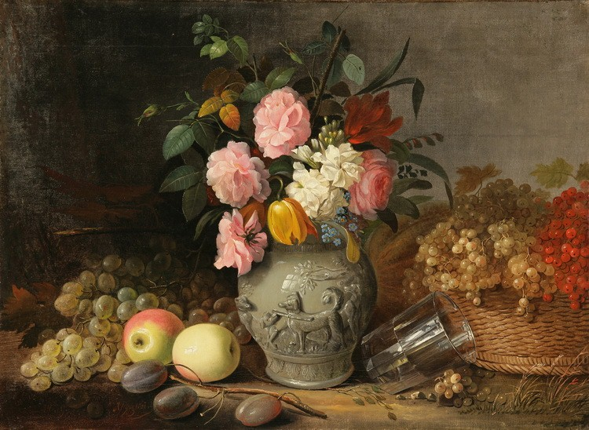
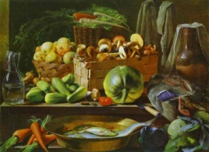
1839
Кветкі і фрукты
Still-life

Slide 7
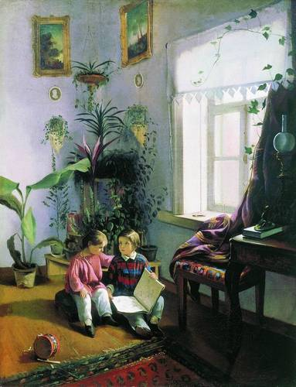
«У пакоі», 1854

Slide 8
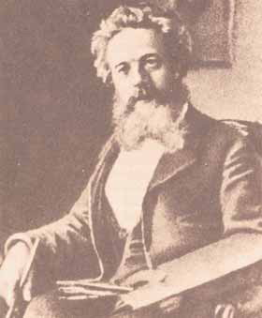
Апалінарый Гараўскі
(1833 – 1900)
вядомыя 34 творы мастака, якія знаходзяцца ў Іркуцкім краязнаўчым музеі, Пензенскай карціннай галерэі, Рускім музеі, Траццякоўскай галерэі, 18 карцін захоўваецца ў Ныцыянальным мастацкім музеі Рэспублікі Беларусь.
Атрымаў пенсію на удасканаленне майстэрства за мяжою.

Slide 9
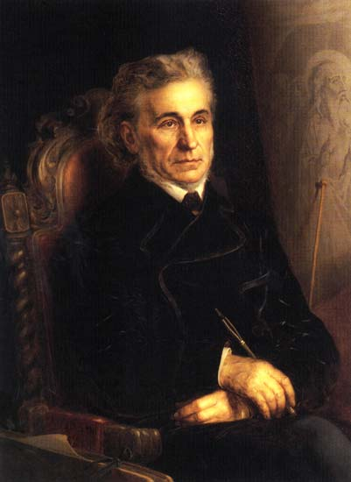
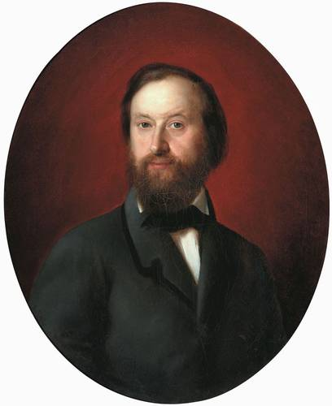
Fedelio Bruni
Кузьма Салдацёнкаў

Slide 10
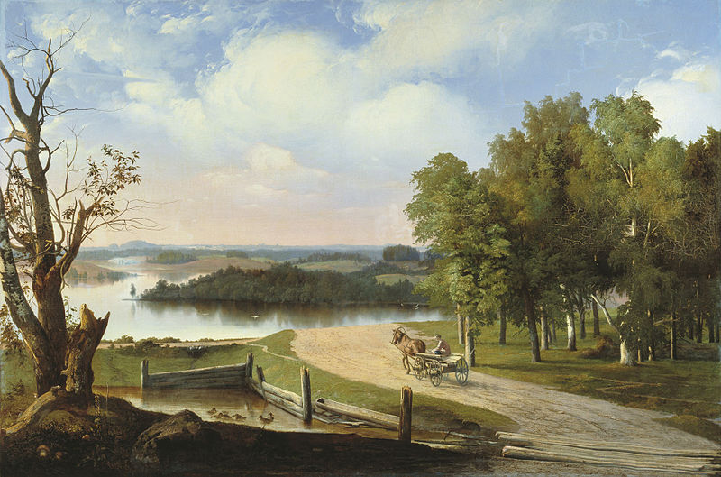
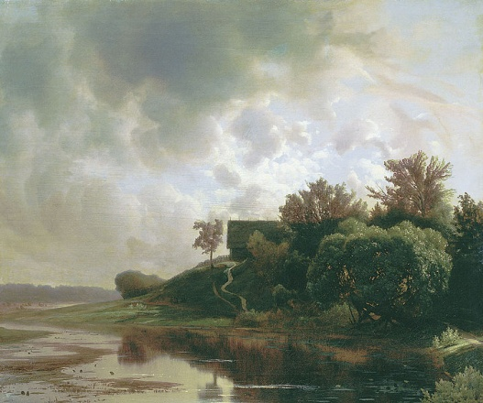
Пейзаж з ракой і дарогай
Вячэрні пейзаж

Slide 11
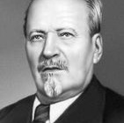
Вітольд Бялыніцкі-Біруля
(1872 – 1957)
жывапісец-пейзажыст
Плынь: рэалізм
Узнагароды: Народны мастак Беларусі (1944) і РСФСР (1947). Ганаровы акадэмік АН БССР (1947), правадзейны чалец Акадэміі мастацтваў СССР (1947)

Slide 12
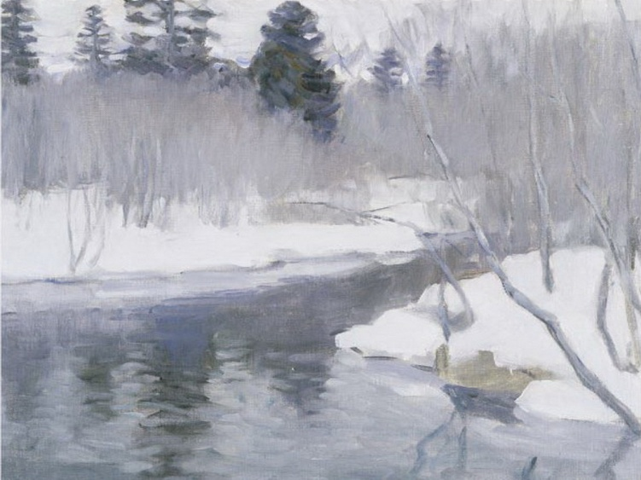
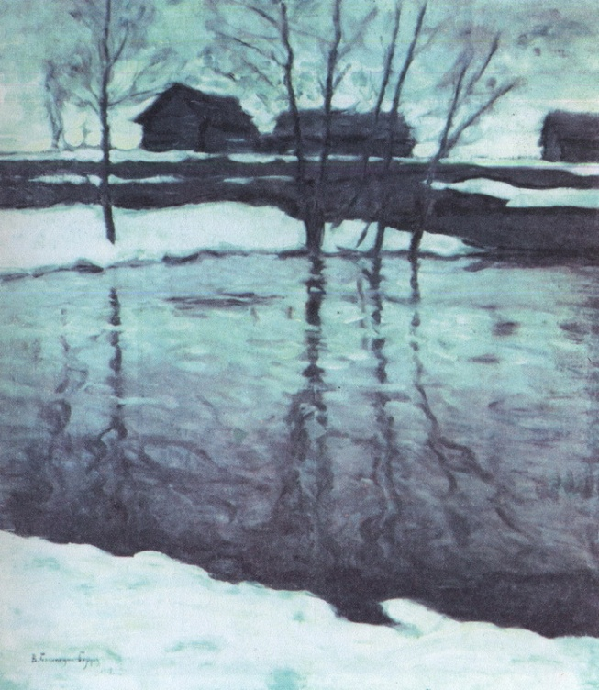
Лясная рэчка ўзімку
Пачатак вясны

Slide 13
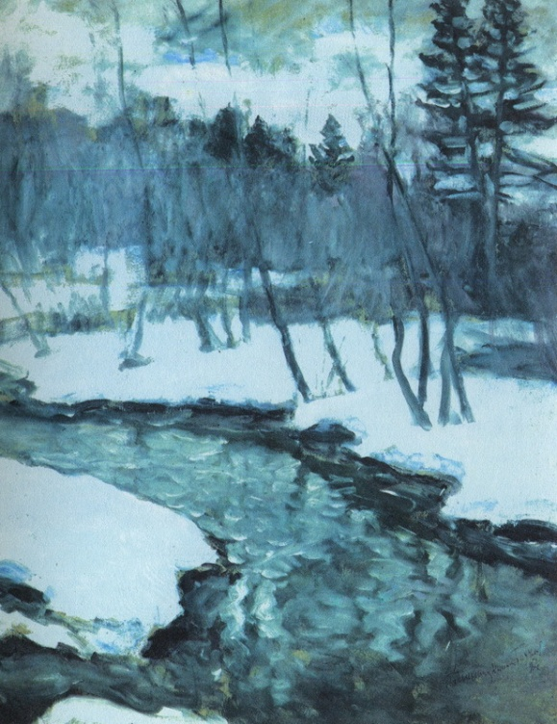
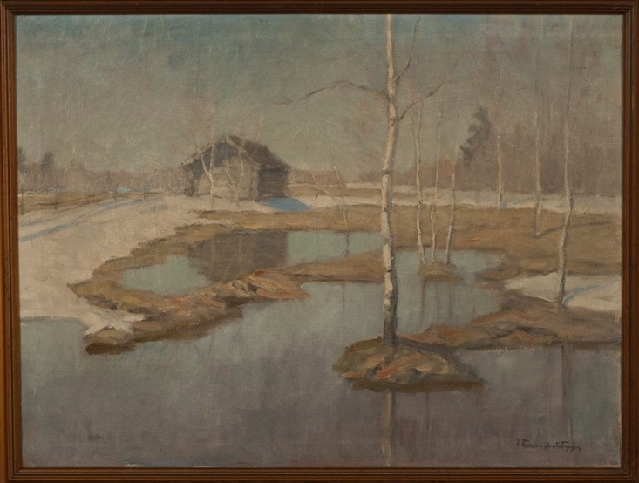
Вясна ідзе
Веснавыя воды

Slide 14
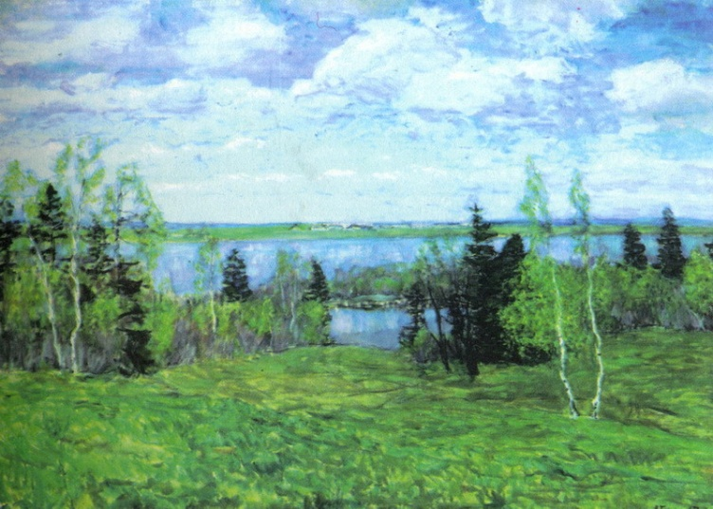
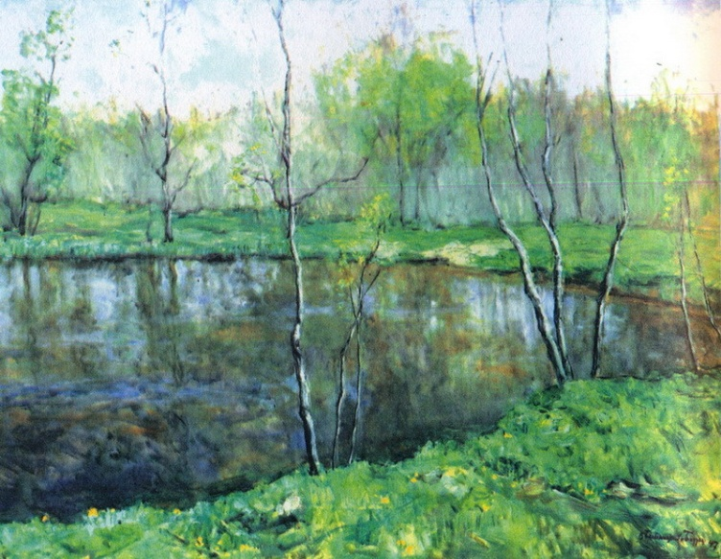
Дні юнага мая
Зялёны май

Slide 15
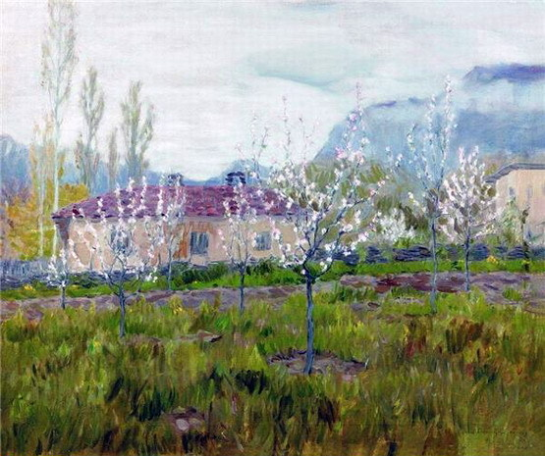
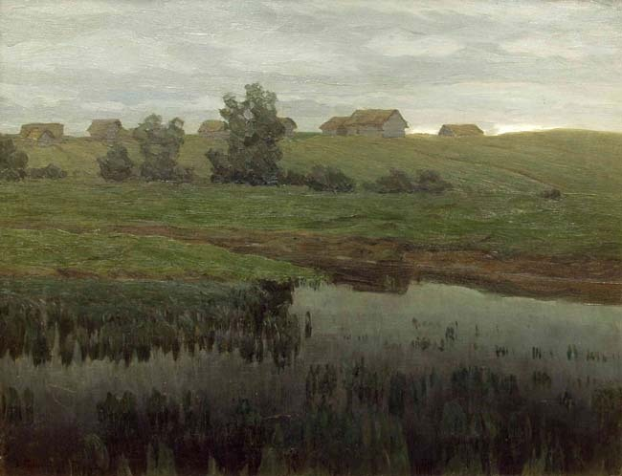
Квітнеючы травень
Змярканне возера ўдомля

Slide 16
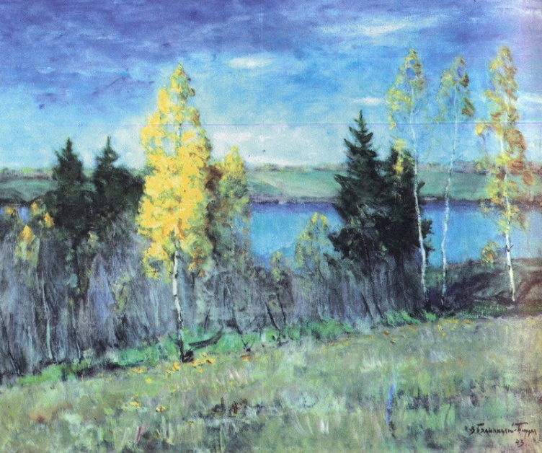
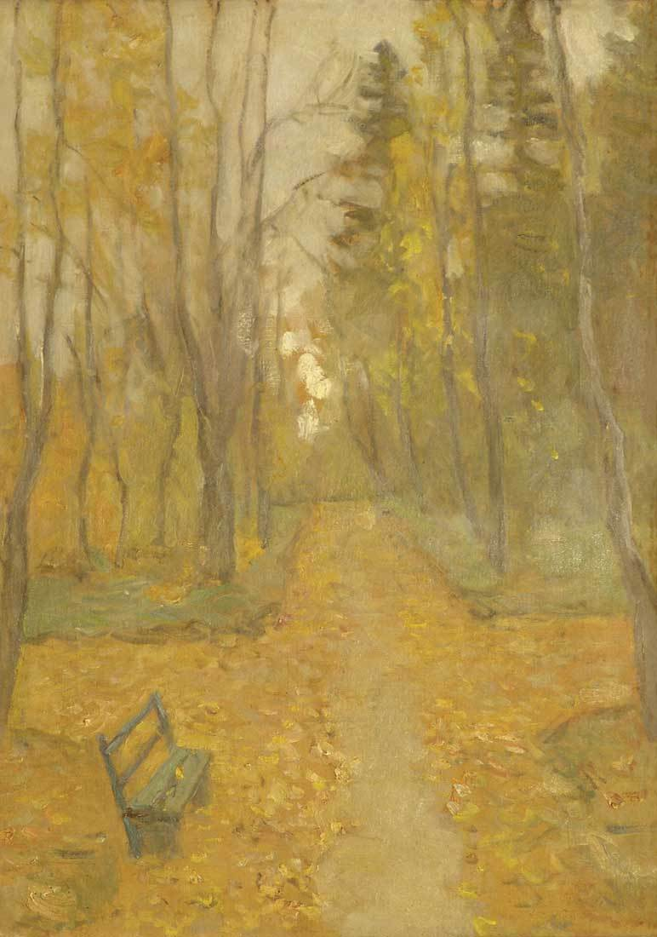
Ясныя дні верасня
Восень

Slide 17
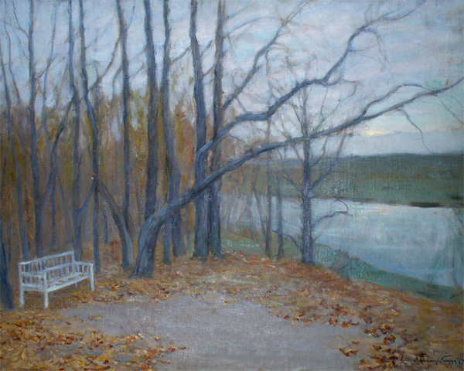
«ЛАВА АНЕГІНА», 1937

Slide 18
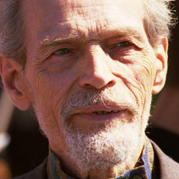
Міхаіл Савіцкі
(1922 – 2010)
Народны мастак Беларусі (1972), народны мастак СССР (1983), акадэмік Нацыянальнай АН Беларусі
Узнагароды: лаўрэат Дзяржаўнай прэміі СССР (1973), Герой Беларусі (2006), Ордэн «Знак Пашаны» (1967),
Ордэн працоўнага чырвонага сцяга (1972),
Ордэн Леніна (1982),
Ордэн Ф.Скарыны (1997)

Slide 19
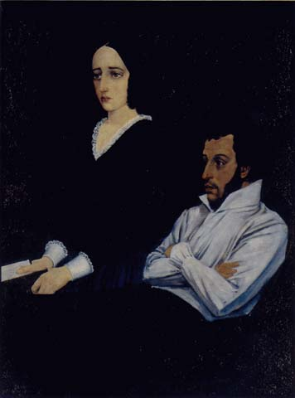
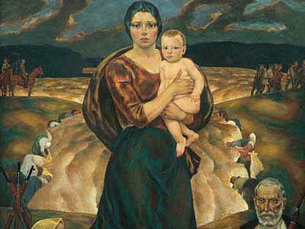

Slide 20
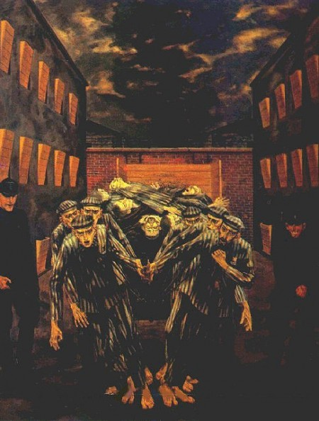

Slide 21
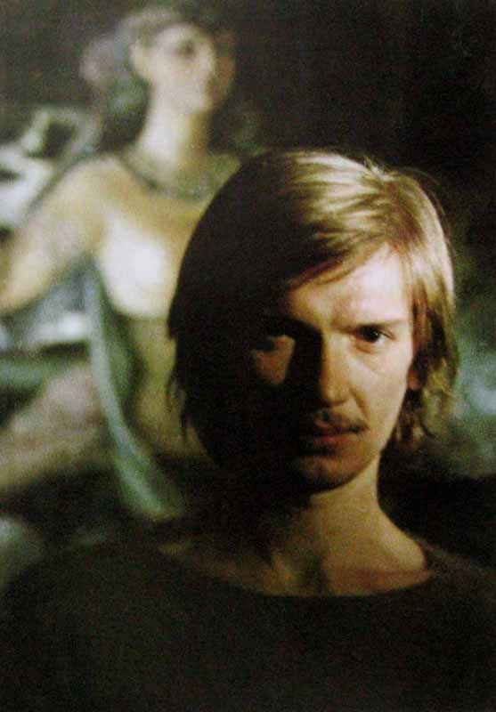
Аляксандр Ісачоў
(1955 – 1987)
пісаў карціны, распісваў храмы ў Рэчыцы і Мазыры

Slide 22
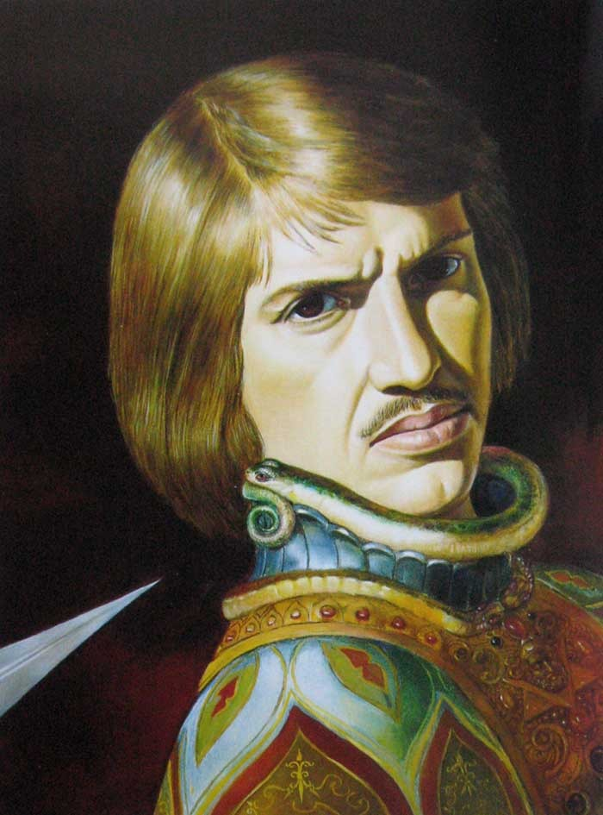
аўтапартрэт

Slide 23
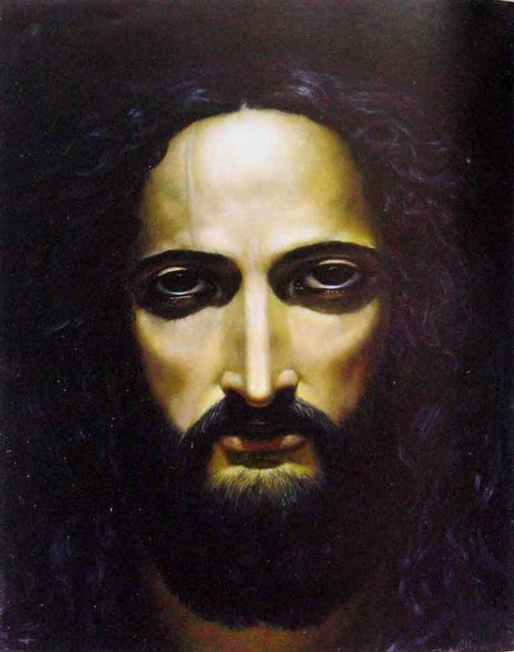
«НАСТАЎНІК
(ІСУС ХРЫСТОС)» 1981

Slide 24
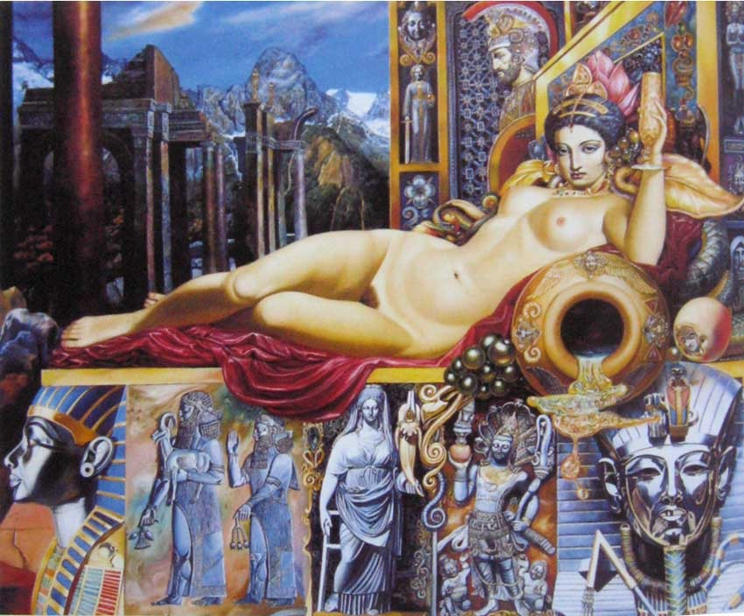
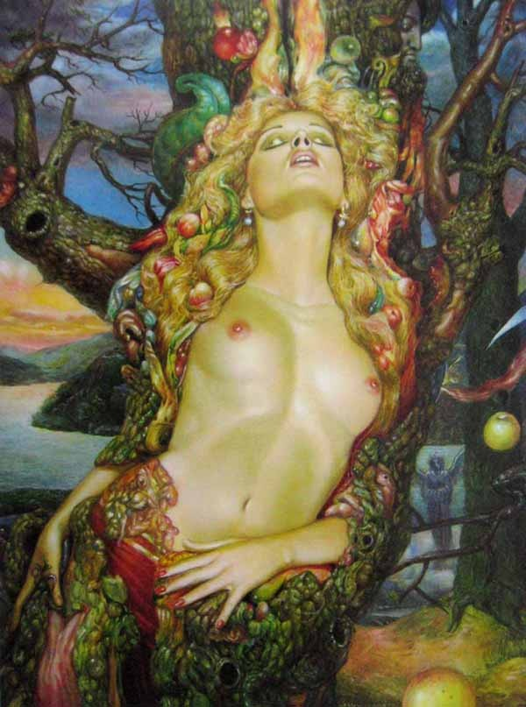
Алегорыя мастацтваў
Дрыяда

Slide 25
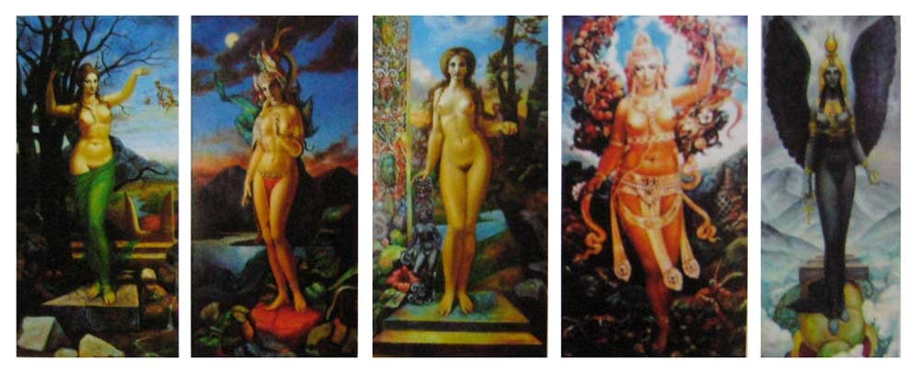
ПаРЫ ГОДА (ПЕНТАПЦІХ)

Slide 26
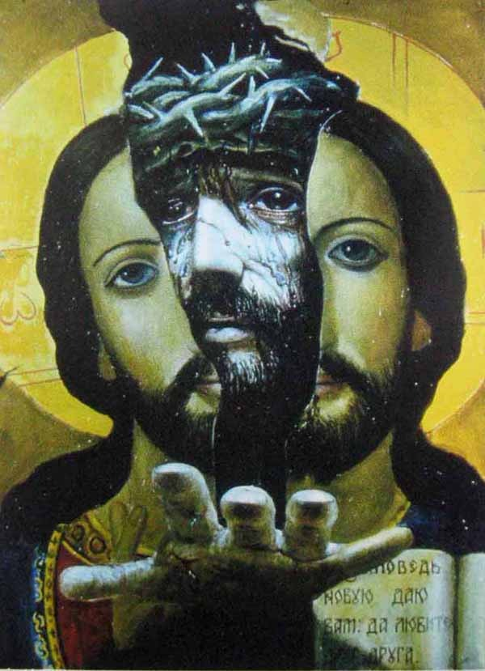
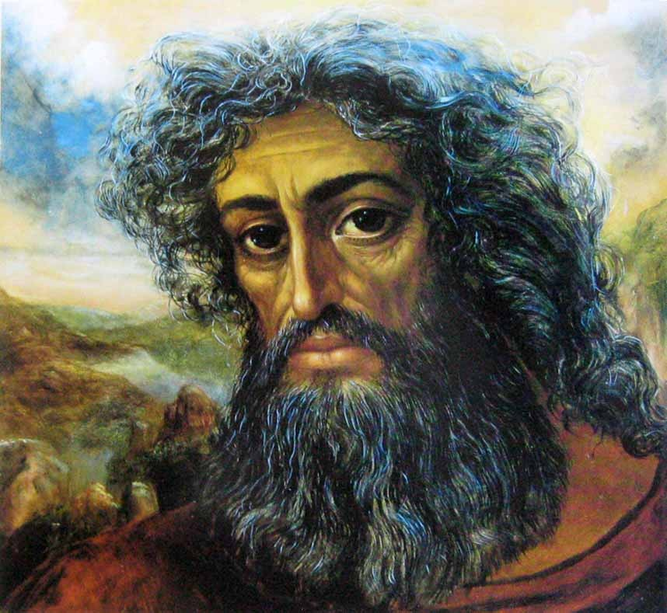
1978
Ікона
Майсей

Slide 27
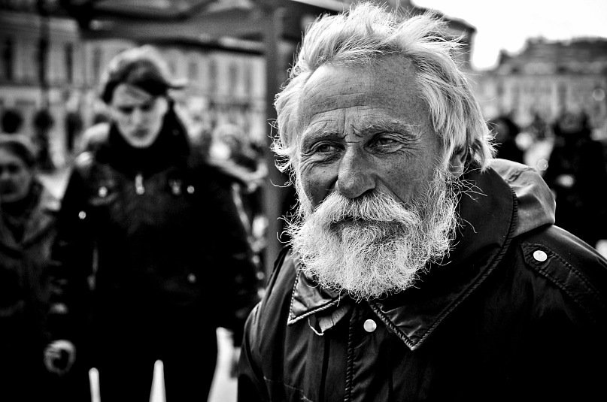
Валеры ляшкевіч
(нарадз. у 1950)
вулічны мастак Гомеля,
А з восені 2011 года Санкт-Пецярбурга

Slide 28
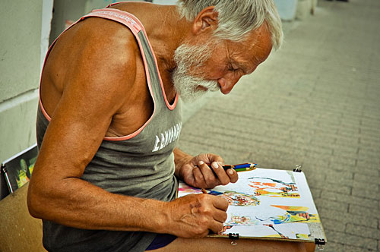
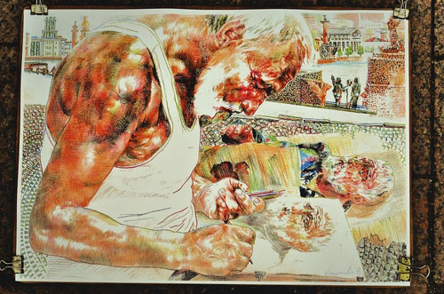
аўтапартрэт

Slide 29
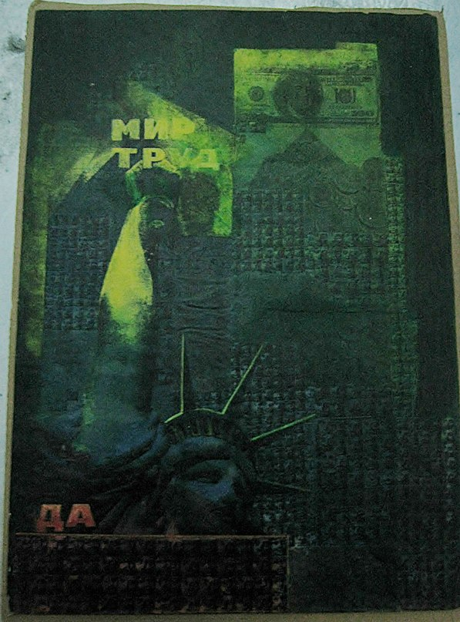
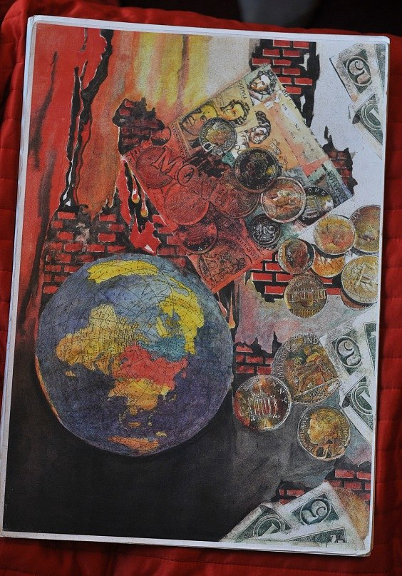

Slide 30
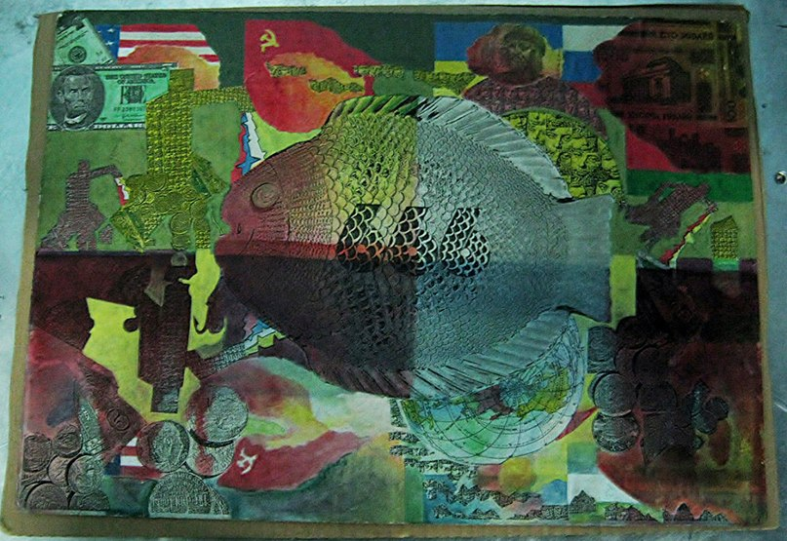

Slide 31
Падрыхтавана
студэнткамі групы БФ-32
Коргавай Юліяй,
Касцючэнка Таццянай,
Замарухавай Веранікай

